Slide 1

GLOKART
Enkel brukerveiledning

Slide 2
Meny:
Arealberegning.
Her kan du feks. arealberegne gjerde.
Lysbilde 2-7.
Finne arealplan for din eiendom
Lysbilde 8
Finne flyfoto
Lysbilde 9
Utskrift/lagre
Lysbilde 10

Slide 3
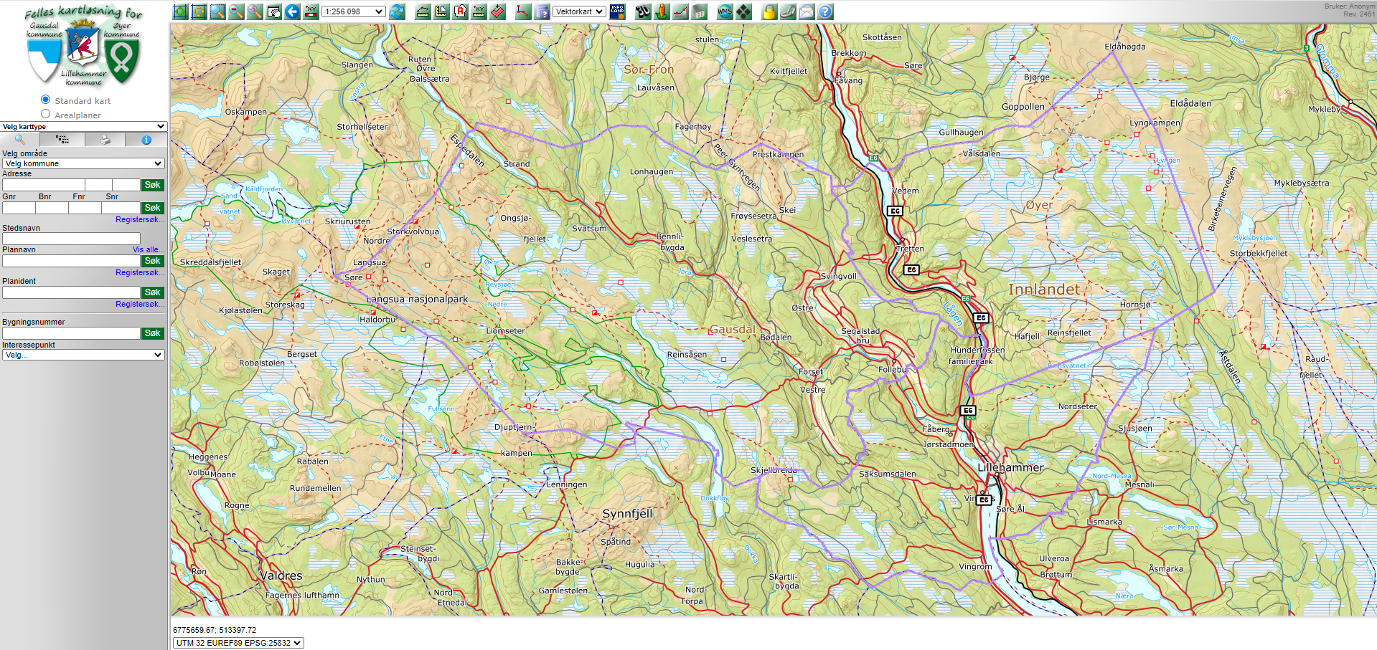
Steg 1.
Velg:
Gausdal Kommune

Slide 4
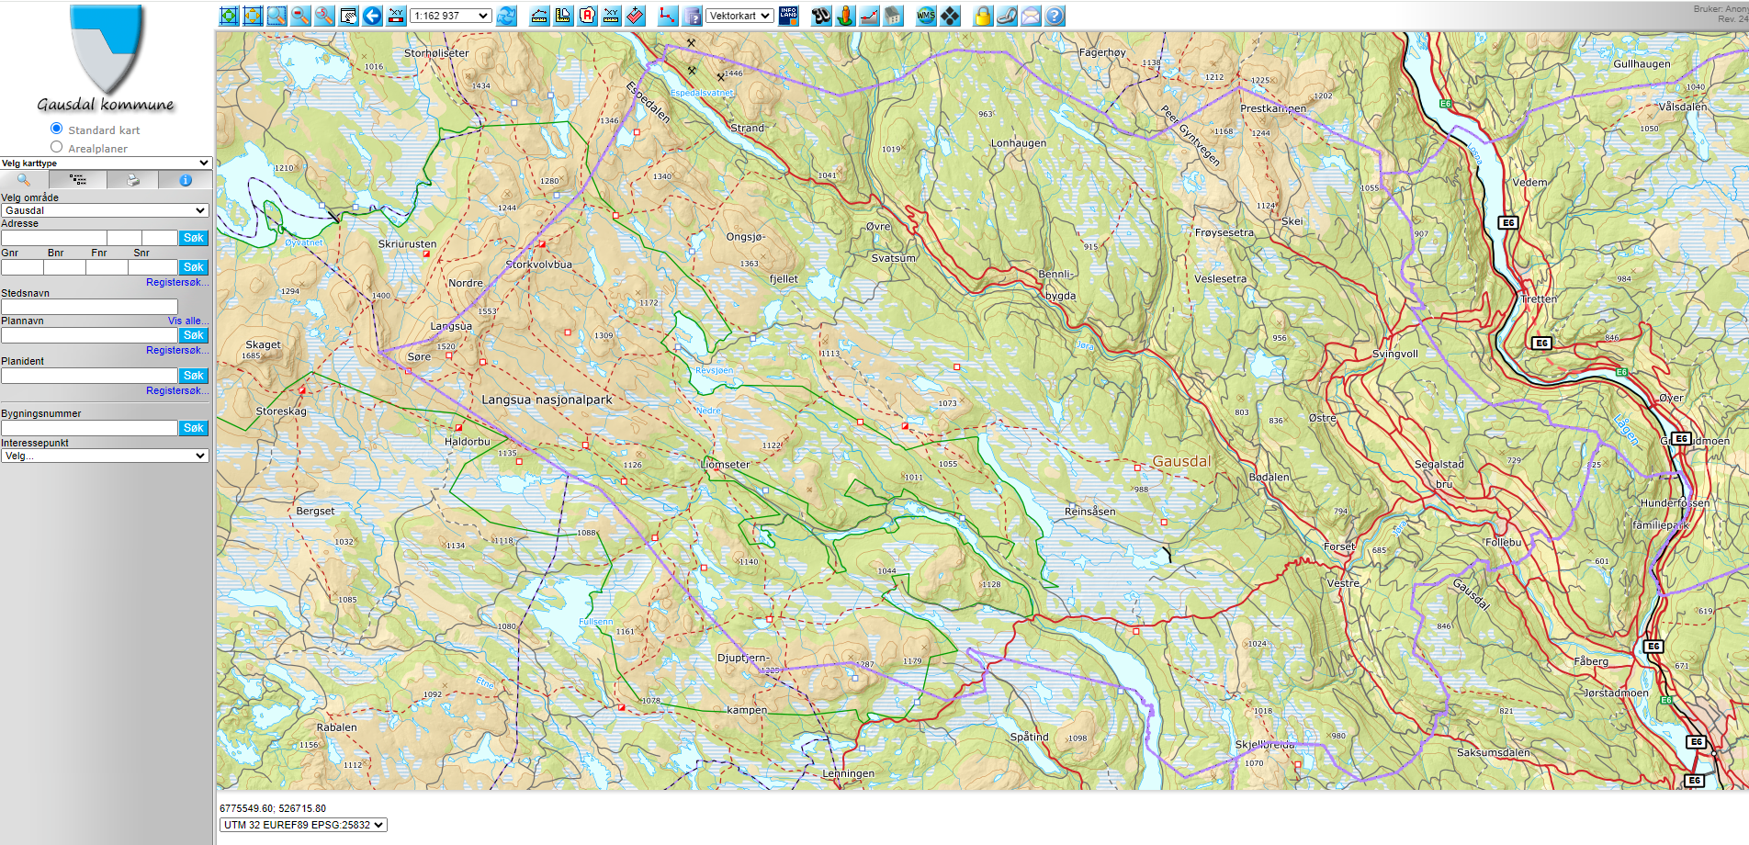
Steg 2.
Slik finner du eiendommen din:
Skriv inn G/bnr eller adresse.

Slide 5

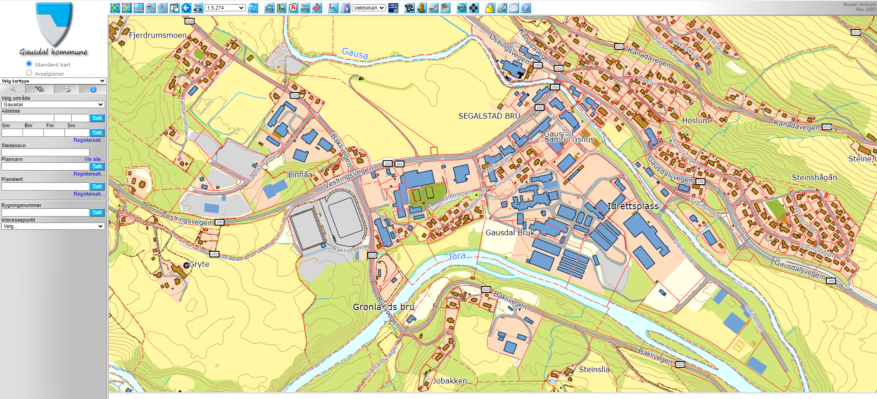
Steg 3.
Zoom inn på eiendommen din.

Slide 6
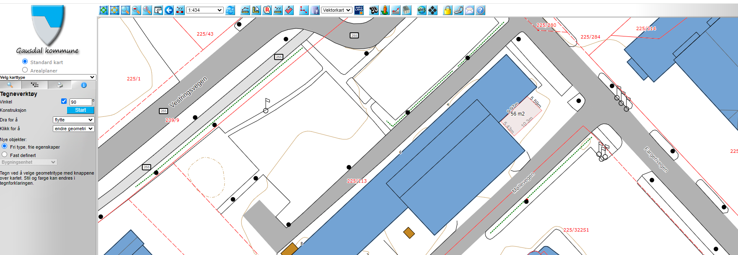
Steg 4.
Ved å trykke på arealmåling så kan du beregne arealet.

Slide 7

Steg 5:
Fjerne arealberegningen for å prøve på nytt:
Steg 6:
Trykk videre på
Steg 7:
Trykk på for å begynne på nytt.

Slide 8
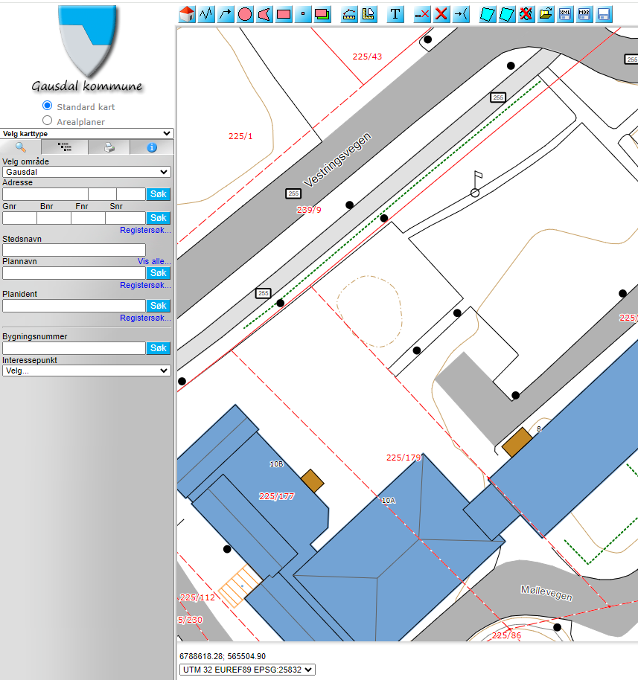
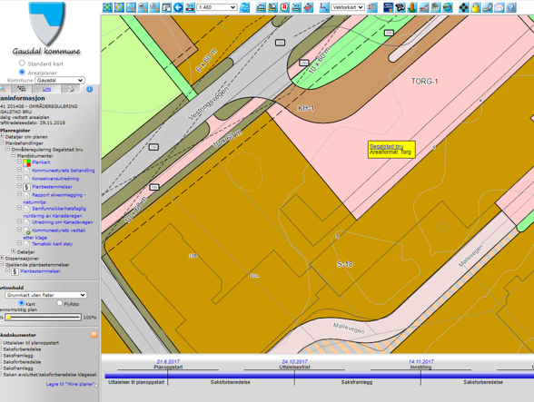
Finne arealplan for din eiendom:
Steg 1. Trykk på arealplaner:
Steg 2. Hold musepekeren over – trykk på reguleringsplanen. Arealformålet kommer også frem.
Steg 3. Trykk på gjeldende bestemmelser: Reguleringsplanen kommer frem i annen fane.

Slide 9
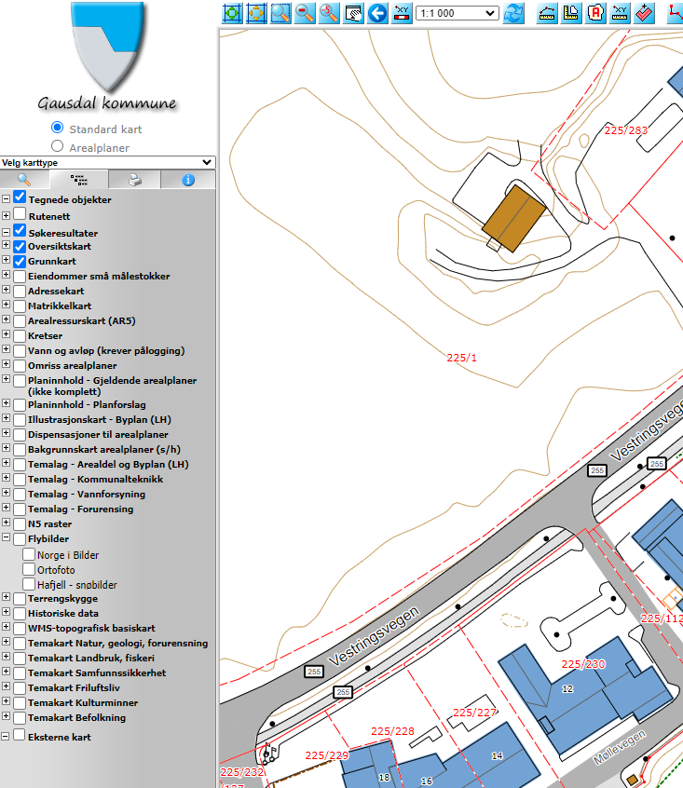
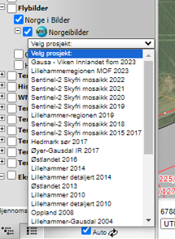


Finne flyfoto:
Del 1.
Steg 1: Vær inne på standardkart.
Steg 2. Trykk på tegnforklaring.
Steg 3: Bla nedover i menyen til du finner flybilder.
Steg 4: Trykk på plusstegnet.
Steg 5: Trykk på Norge i bilder
Del 2.
Steg 6: Trykk på finn aktuelle prosjekt
Steg 7: Velg prosjekt: Lillehammerregionen MOF 2023

Slide 10
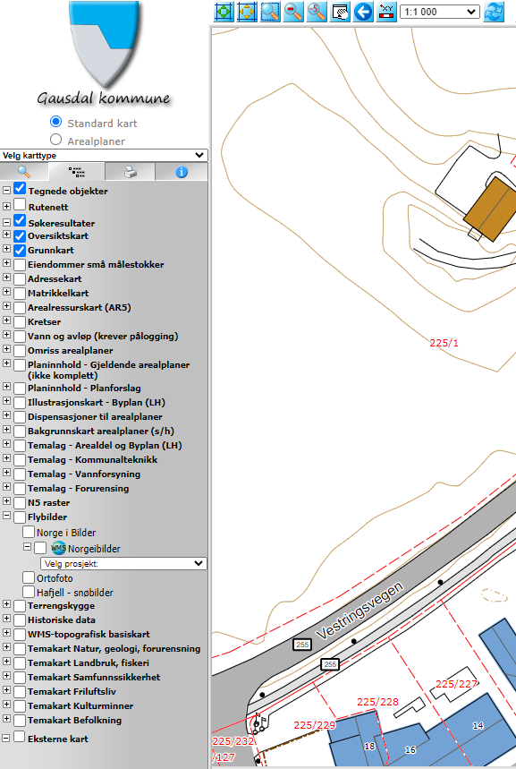
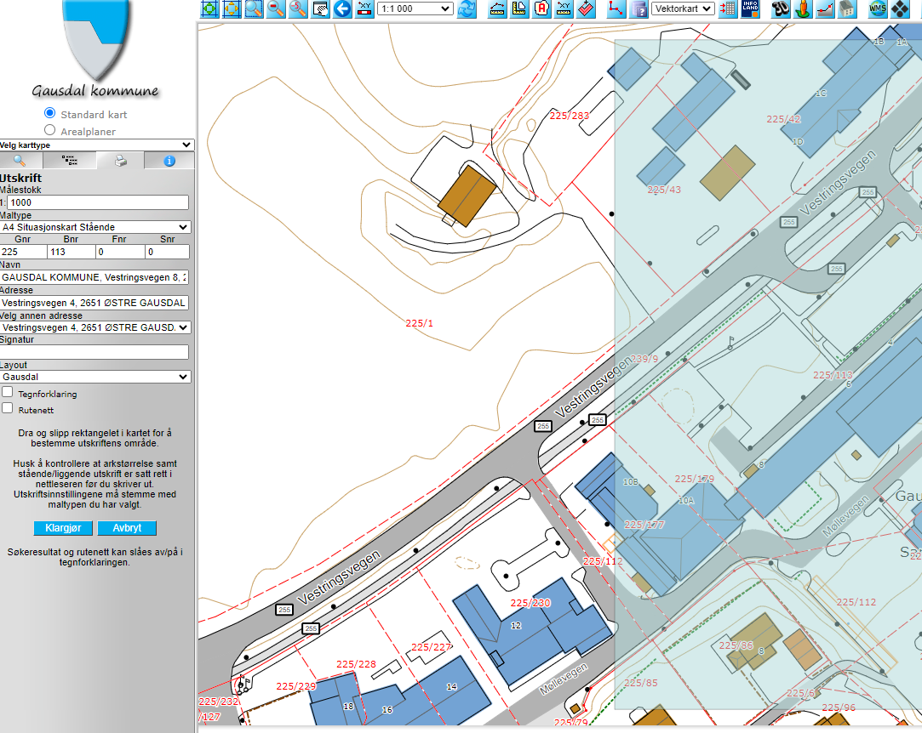
Skriv ut kart:
Steg 2: Velg målestokk. Du kan også dra utklippet dit du vil inne på kartet.
Steg 3: Trykk på klargjøre. Du får opp en ny fane. Høyreklikk. Nå kan du velge å skrive ut eller lagre som.
Steg 1: Trykk på skriv ut kart.

Slide 11
Lykke til!

